Slide 1

TETHA
Emulação – MOTIM
09/01/2007

Slide 2
O que foi feito
Emulação Motim 2.0
  Ambiente utilizado: Motim 2.0
  Placa: XUP
  NoC 3 x 3
  Pacotes com dados iguais

Slide 3
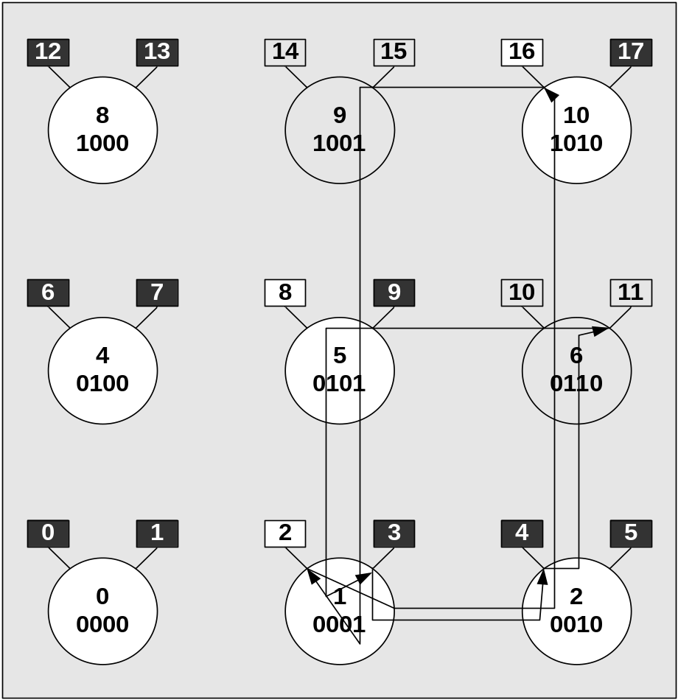
Cenário Desenvolvido
  200 pacotes enviados:
    MAC 2 → MAC 16
    MAC 3 → MAC 4
    MAC 4 → MAC 11
    MAC 11 → MAC 3
    MAC 16 → MAC 2

Slide 4
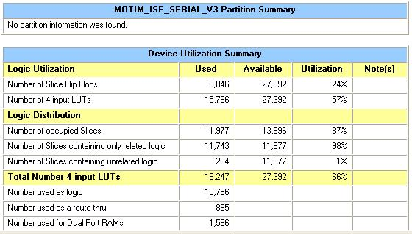
Emulação MOTIM 2.0
Área ocupada:

Slide 5
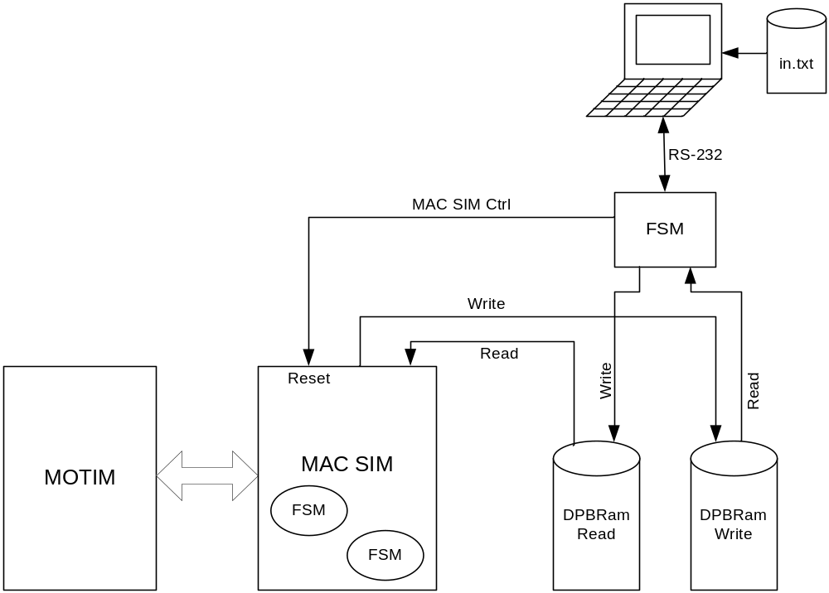
Arquitetura - Emulação MOTIM 3.0

Slide 6
Emulação MOTIM 3.0
Pacotes lidos dos arquivos inxx.txt:
  Através da porta serial RS-232
  Utilizando máquina de estados
  Enviados p/ BRam Read
Utização do MAC Simulado (Alzemiro, Guindani e Taciano) para enviar e receber dados do MOTIM 3.0:
  Adaptação do MAC Simulado
  Lê dados → BRam Read
  Escreve dados → BRam Write

Slide 7
FIM

